Slide 1







Slide 2

Возрастные кризисы – переходные этапы от одного возраста к другому.
Выделяют следующие возрастные кризисы:
• кризис новорожденности;
• кризис трех лет - переход от младенчества к дошкольному возрасту;
• кризис семи лет – соединительное звено между дошкольным и школьным возрастом;
• кризис 13 лет совпадает с переходом к подростковому возрасту.
Возрастные рамки могут изменяться в зависимости от особенностей развития ребенка

Slide 3
На этих этапах происходит изменение типа отношения со взрослыми и сверстниками, смена одного вида деятельности другим (игра, которая является основным видом деятельности в дошкольном возрасте, сменяется стремлением учиться, узнавать новое в 7-8 лет).

Slide 4
Возрастные кризисы – закономерные и необходимые этапы развития ребенка. Однако часто кризисы сопровождаются проявлениями отрицательных черт (упрямство, конфликтность, негативизм и т.д.), которые могут закрепиться при неблагоприятном исходе. Острота протекания кризисов зависит от индивидуальных особенностей ребенка и от поведения взрослых (родителей, педагогов).

Slide 5

В определенный момент родители сталкиваются с тем, что их ребенка как будто подменили. Ребенок становится непослушным, капризным, раздражительным. Он часто вступает в конфликты с взрослыми, у него возникает отрицательное отношение к ранее выполнявшимся требованиям.
К примеру, по возвращении из летнего отпуска родители замечают, что их сын перестал реагировать на их слова - напоминания о том, что пора идти обедать, ложиться спать и т. п. Затем он начал спорить с ними, прекословить, нарушать установленный распорядок дня, стал занудным и капризным.

Slide 6
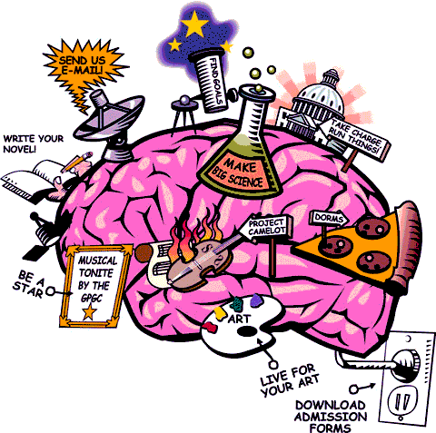
Что происходит с ребенком на физиологическом уровне?
К семи годам завершается созревание лобного отдела больших полушарий, что создает возможность для осуществления целенаправленного произвольного поведения, планирования действий. К шести-семи годам возрастает подвижность нервных процессов, но процессы возбуждения преобладают. Последнее определяет такие характерные особенности детей, как непоседливость, повышенную эмоциональную возбудимость.

Slide 7

Характерные поведенческие реакции детей семи лет

Slide 8

Пауза. Это промежуток времени между обращением к ребенку (указанием, требованиями, приказами, напоминаниями о соблюдении режима, об иных необходимых действиях, просьбами) и реакцией ребенка. Реакция выражается как собственно в невыполнении действия, так и в отказе от выполнения или оттягивании его.

Slide 9
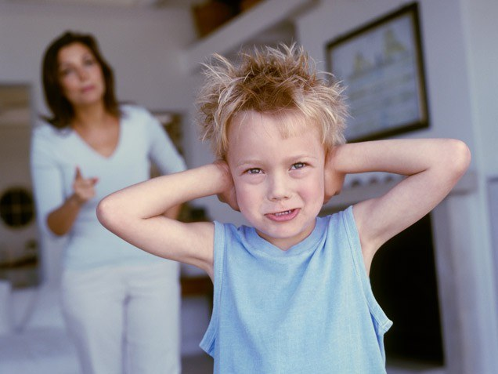
Спор. Реакция, при которой ребенок в ответ на просьбу, приказ, требование начинает оспаривать необходимость требуемого или время выполнения (чаще всего ссылаясь на занятость), возражать.

Slide 10

Непослушание. Этот симптом составляют невыполнение привычных требований или установлений, отказ от участия в привычных делах, противопоставление своих дел или намерений требованиям взрослых.

Slide 11
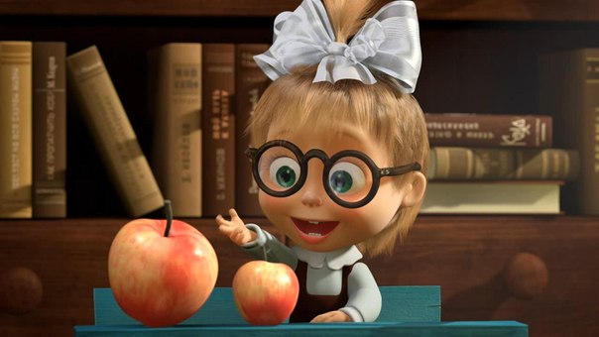
Хитрость. Нарушение привычных установлений или требований родителей в скрытой форме. Намеренное создание ситуаций, в которых ребенок может извлечь некоторую выгоду для себя.

Slide 12
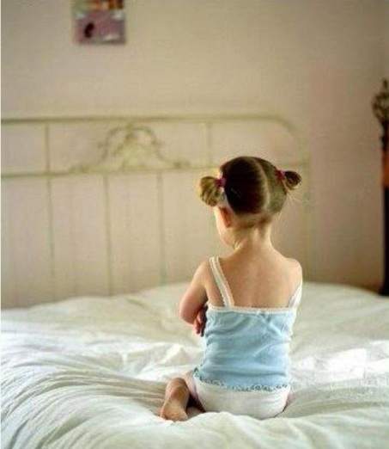
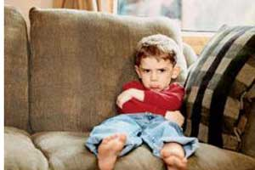
"Взрослое поведение". Частный случай манерничанья и кривлянья, при котором ребенок ведет себя демонстративно «по-взрослому».

Slide 13
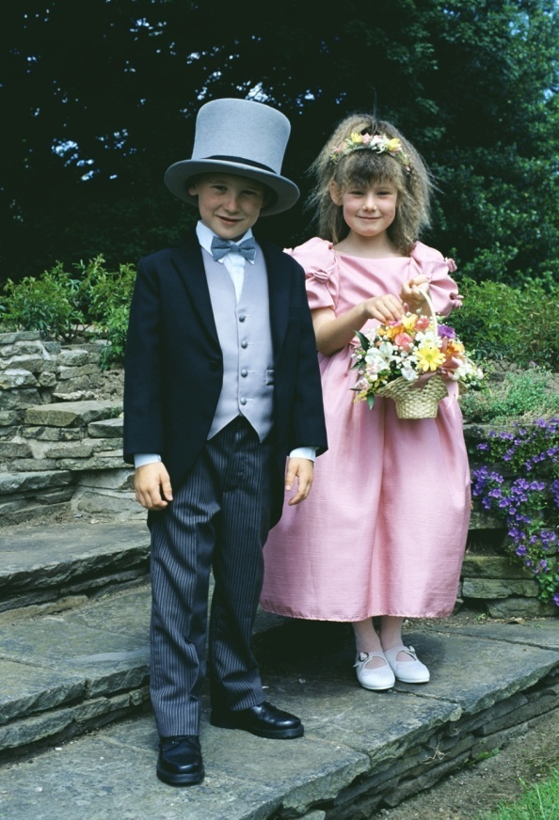
Внешний вид. Ребенок активно проявляет внимание к собственной внешности. Возникают споры об одежде. Интерес к внешнему виду касается как девочек, так и мальчиков.

Slide 14

Упрямство. Возникает самопроизвольно или как продолжение спора. Характерной чертой упрямства как возрастной характеристики поведения с близким взрослым является относительная независимость от содержания конкретной ситуации, в которой упрямство возникает.

Slide 15


Требовательность. Настаивание на
своем, навязчивое напоминание об обещанном.

Slide 16


Капризы. Возникают как реакция на неуспех, как продолжение требовательности и упрямства. В определенном смысле их можно считать попыткой ребенка привлечь внимание родителей к своим проблемам, к своим трудностям.

Slide 17

Реакция на критику. Имеются в виду неадекватные реакции на высказанное или продемонстрированное иным образом отношение родителей к поведению, действиям, продуктам деятельности ребенка.

Slide 18

Общие вопросы. В общении ребенка и родителей возникают новые темы, не связанные с реальными бытовыми событиями, с ежедневной жизнью ребенка и семьи в целом.

Slide 19
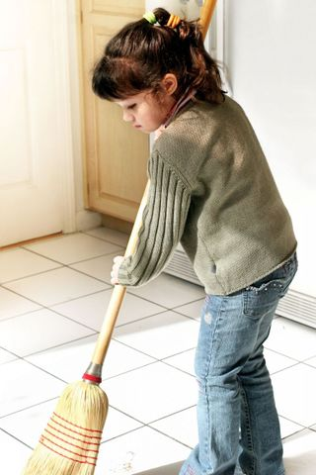
Самостоятельность. Желание делать что-то (как правило, по дому) самостоятельно в роли взрослого. Важным показателем возникающей на седьмом году самостоятельности является то, что ребенок выбирает дела и сферы обязанностей, ранее ему не принадлежавших.

Slide 20

Школа. Ребенок на седьмом году жизни начинает интересоваться школой и беспокоиться относительно своей успешности в ней.

Slide 21
Правило 1. Не вмешивайтесь в дело, которым занят ребенок, если он не просит о помощи. Своим невмешательством вы будете сообщать ему: «С тобой все в порядке! Ты, конечно, справишься!»
Правило 2. Постепенно, но неуклонно снимайте с себя заботу и ответственность за личные дела вашего ребенка и передавайте их ему.
Правило 3. Позволяйте вашему ребенку встречаться с отрицательными последствиями своих действий (или своего бездействия). Только тогда он будет взрослеть и становиться "сознательным".

Slide 22
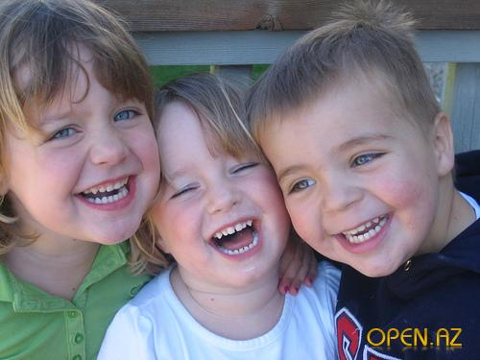
Поощряйте общение со сверстниками

Slide 23

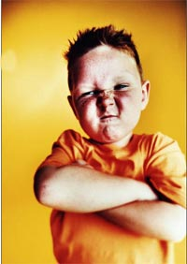
Учите ребенка управлять эмоциями (на примере своего поведения)

Slide 24
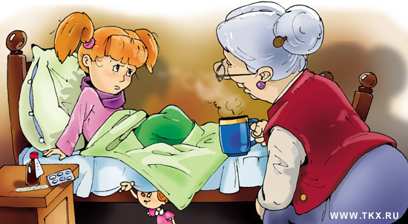
Следите за состоянием здоровья (больной, ослабленный ребенок хуже воспринимает новую информацию, не идет на контакт с окружающими)

Slide 25
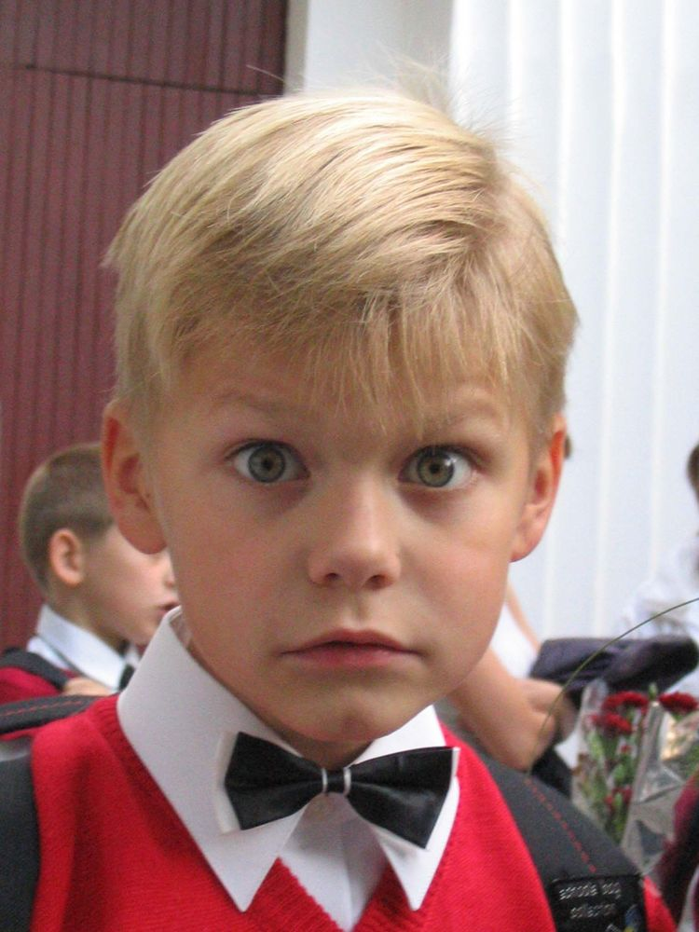
Психологически готовьте к школе: расскажите, что ему предстоит (с положительной окраской), какие могут быть сложности и как можно с ними справиться, проведите экскурсию по школе)

Slide 26
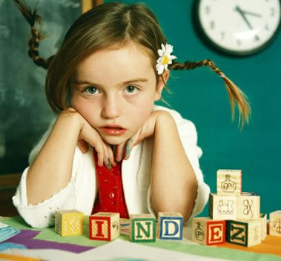
Реально оцените возможности ребенка. При среднем уровне интеллекта, при наличии тяжелых родовых травм, ослабленности не стоит записывать малыша в специальный класс с повышенной нагрузкой; параллельно со школой водить в секции (повремените полгода)

Slide 27

Помните! Любой кризис когда-нибудь кончается. Особенно приятно осознавать, что ваш ребенок (а вместе с ним – и вы) первый и последний раз проходит через очередной трудный этап развития. Это совершенно закономерно, и означает лишь то, что ваше сокровище растет. Помогите ему в этом нелегком деле!

Slide 28



